Slide 1

COVID-19 확진자 현황
Website
김형욱
윤시준
최원석

Slide 2

CONTENTS
01 프로젝트 개요
02 기존 웹사이트 분석
03 요구사항 명세
04 기술 분석

Slide 3
COVID-19
현황 Website
01
프로젝트 개요

Slide 4
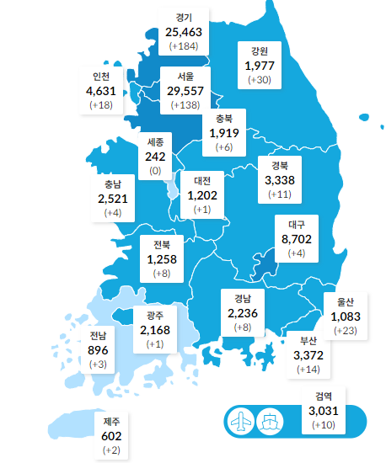
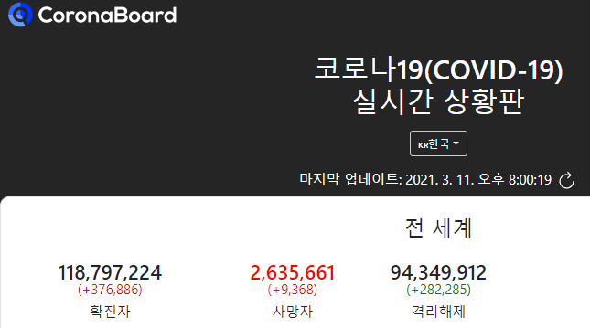
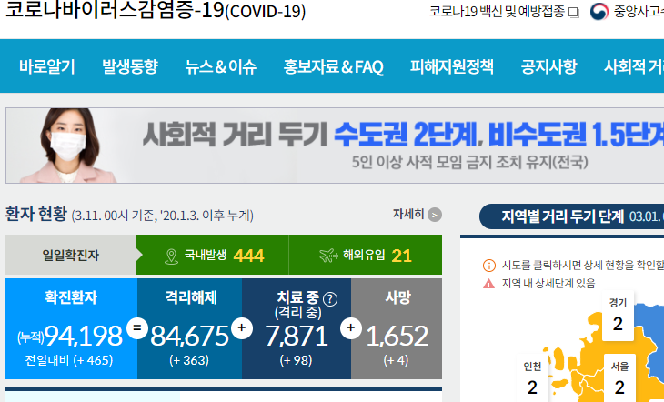

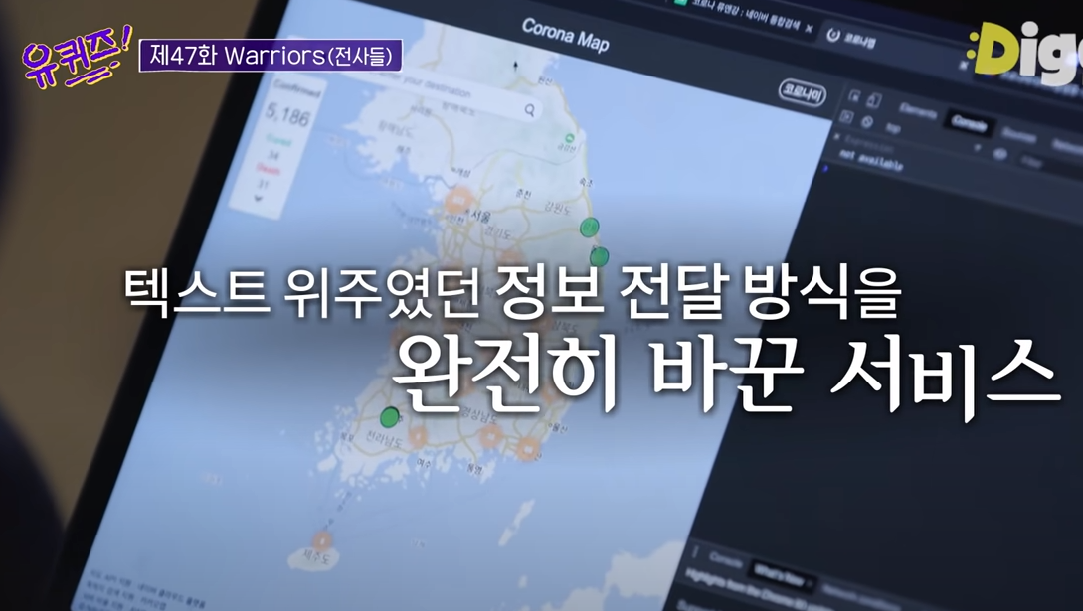
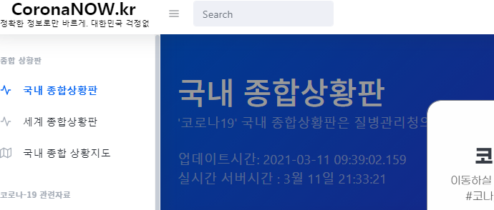
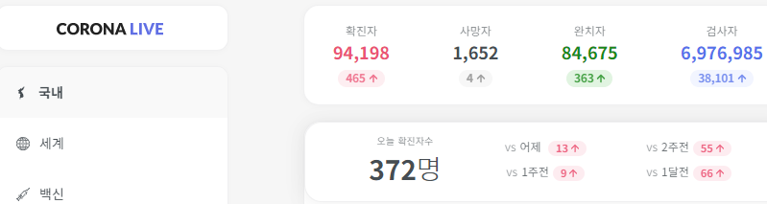
제안 배경

Slide 5


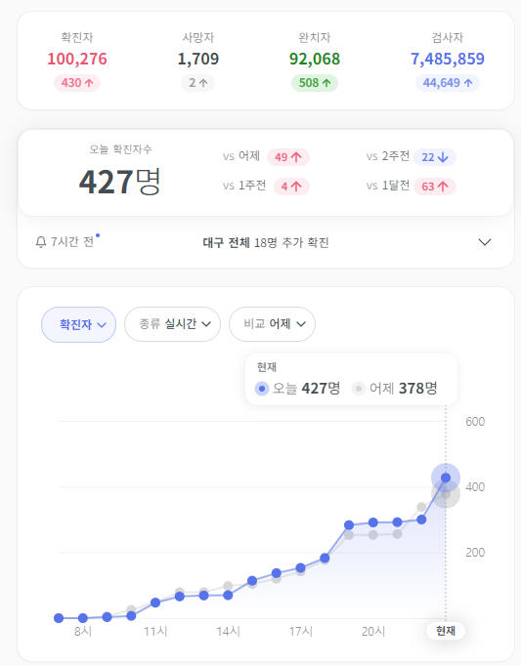
제안 배경
[그림1] 중앙방역대책본부, 시도별 코로나 발생동향
[그림2] CORONALIVE, 코로나 상황판

Slide 6
COVID-19
현황 Website
02
기존 웹사이트 분석

Slide 7
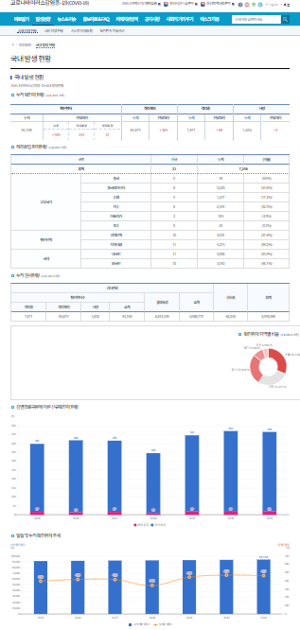
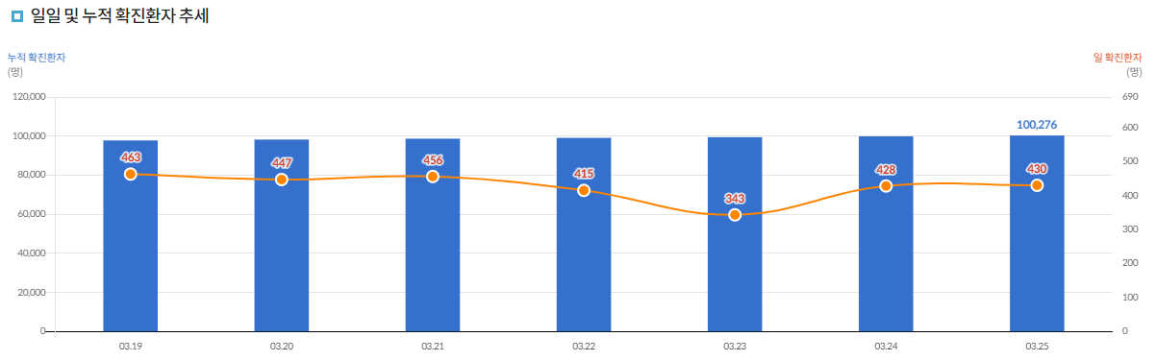
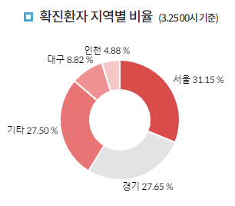
공공 기관 사이트

Slide 8
공공 기관 사이트
1. 일반 정보
2. 수치 정보

Slide 9







공공 기관 사이트

Slide 10
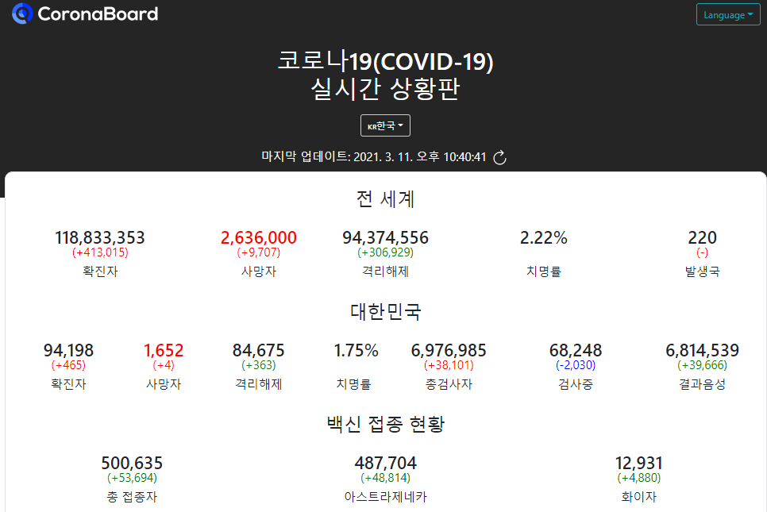

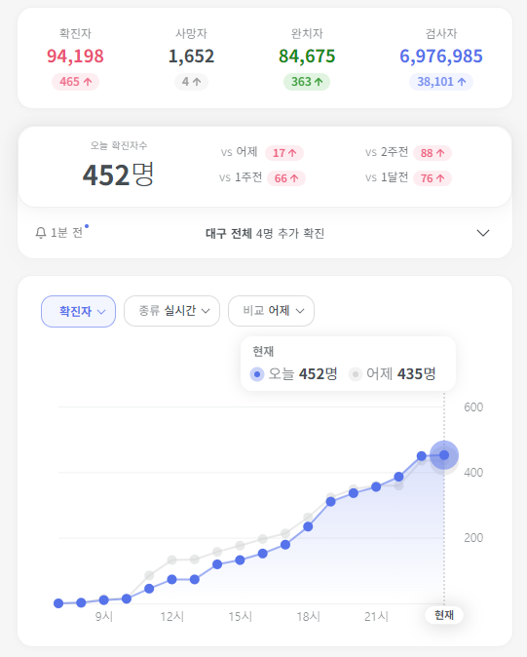
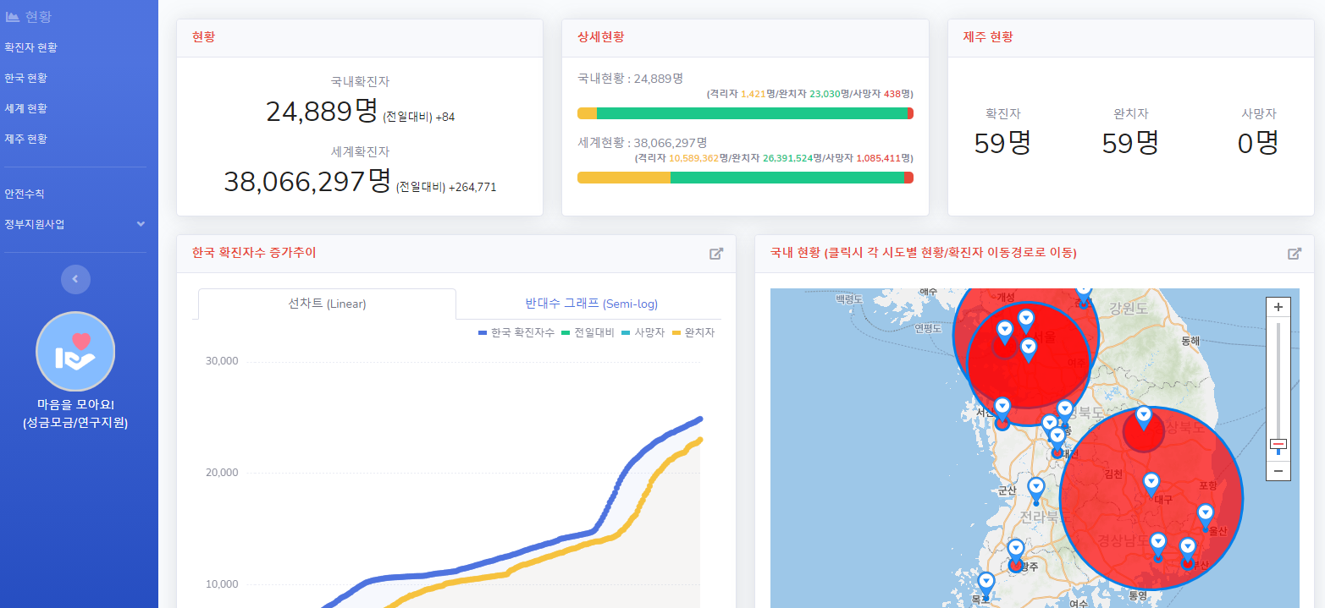
개인 운영 사이트
[그림5] CoronaBoard 코로나19 실시간 상황판
[그림4] CORONALIVE, 국내 코로나 확진자 통계
[그림6] 라이브 코로나 맵, 코로나 현황

Slide 11
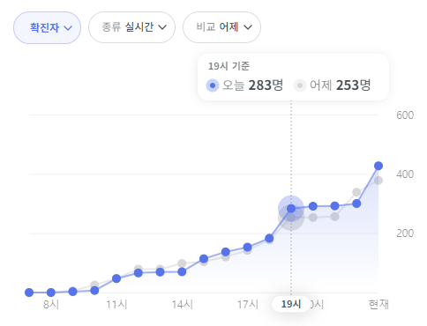
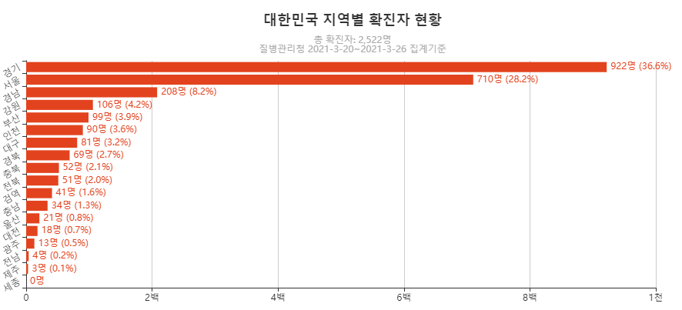
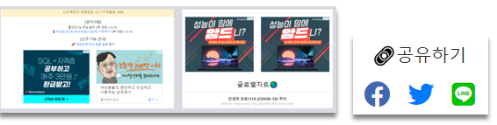
코로나 관련 사이트 통계 그래프

Slide 12
COVID-19
현황 Website
03
요구사항 명세

Slide 13
일반 정보
생활 방역 수칙
코로나 정부 지침
확진자 동선 (지자체별 홈페이지 링크)
사이트 사용 방법 및 주의사항
데이터 출처
기타 코로나 관련 사이트
사이트 관리자 정보(e-mail, 소개 등)

Slide 14
수치(통계) 정보
통계 그래프
a. 국내 확진자 현황(누적 수치)
b. 지역별 확진자 현황

Slide 15
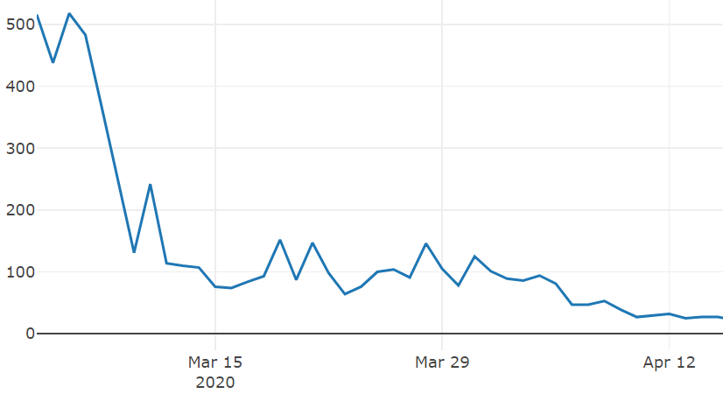
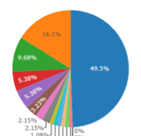
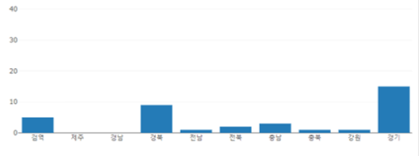
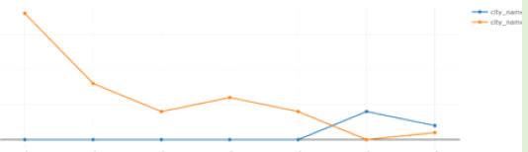
국내 확진자 현황
지역별 확진자 현황

Slide 16



기간 설정 및 공유, 다운로드

Slide 17
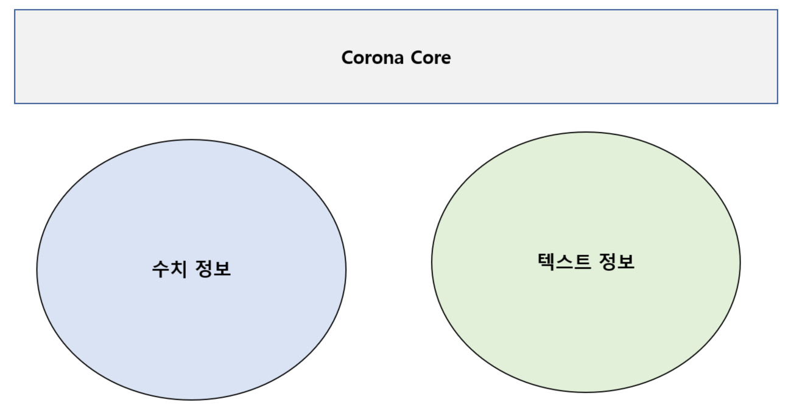
유저 인터페이스

Slide 18
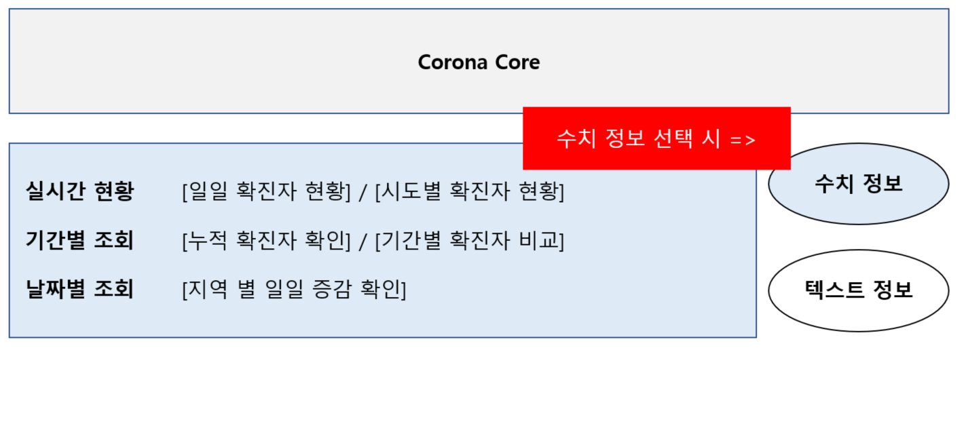
유저 인터페이스(수치 정보)

Slide 19
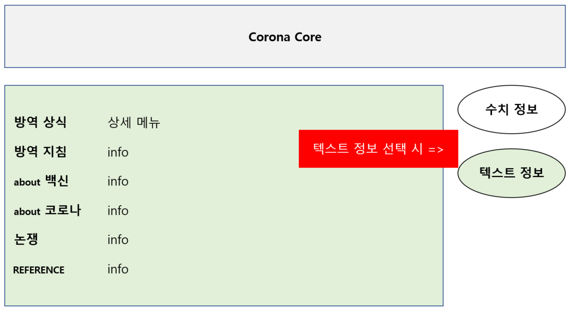
유저 인터페이스(일반, 텍스트 정보)

Slide 20
COVID-19
현황 Website
04
기술 분석

Slide 21
핵심 기술 분석
1. xml 형태의 공공데이터 (xml to csv)
2. Javascript-Danfo, Python-Pandas
3. HTML-CSS-Javascript

Slide 22
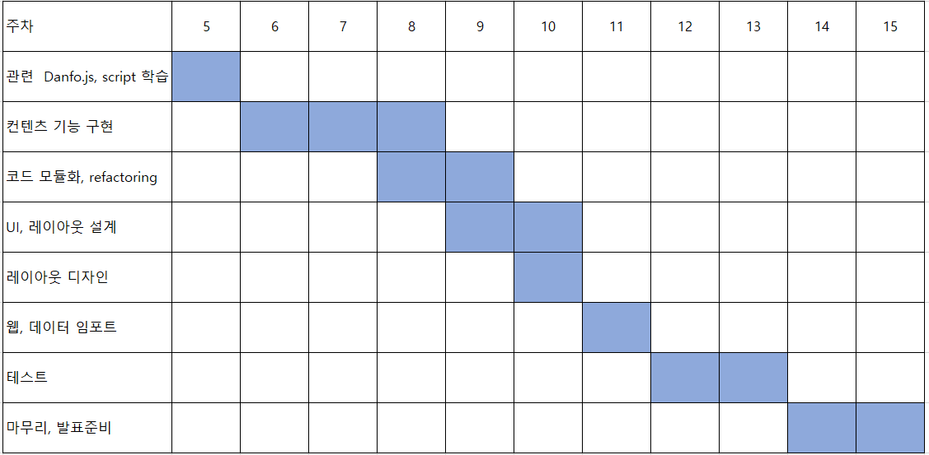
작업 일정

